Slide 1
Identifikácia kvapľov v 3D modeli jaskyne
Autor: Antónia Matisová
Vedúci práce: RNDr. Ondrej Krídlo, PhD.
Konzultant: doc. Mgr. Michal Gallay, PhD.

Slide 2
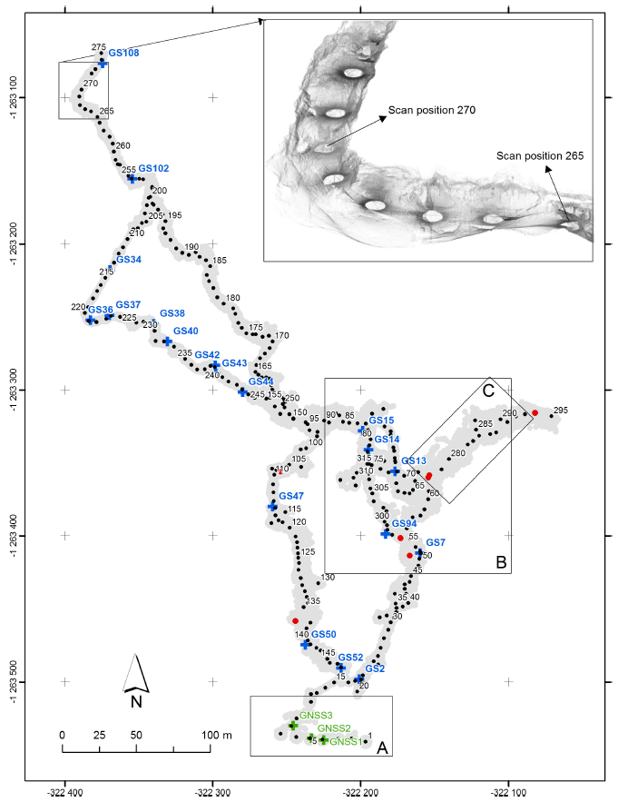
Motivácia
Spracovanie veľkého množstva dát z laserového scanu jaskyne
Identifikácia kvapľov v 3D modeli jaskyne

Slide 3
Ciele
Prieskum základov a doterajších riešení danej problematiky.
Implementácia, resp. aplikácia známych prístupov.
Testovanie na 3D modeli jaskyne Domica.
Zhodnotenie.

Slide 4
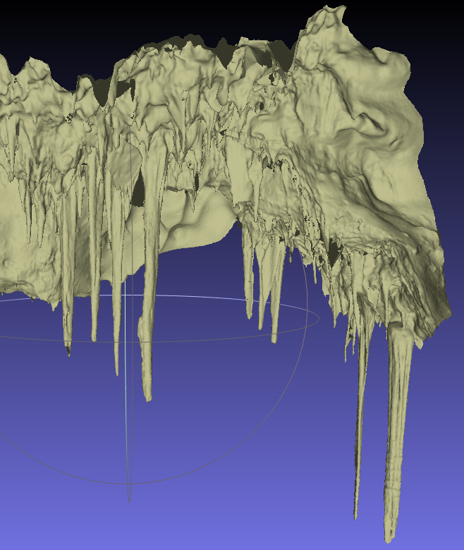
Dáta
Ústav geografie mi poskytol 3D model časti jaskyne Domica.
3D model je uložený ako graf v súbore formátu PLY.
  Vrcholy
  Steny

Slide 5
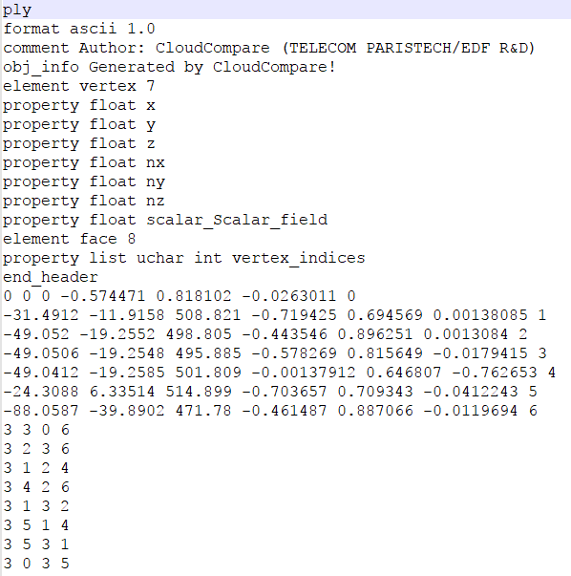
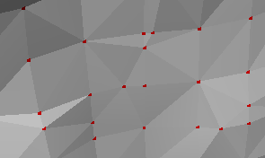
Graf a súbor PLY
G = (V,E)
Steny grafu

Slide 6
Aktuálne implementované
Načítanie súboru PLY s 3D modelom.
  Trieda Vertex
    Súradnice
    Množina susedov
    Množina dvojíc susedov
  Algoritmy

Slide 7
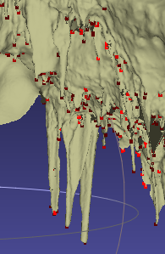
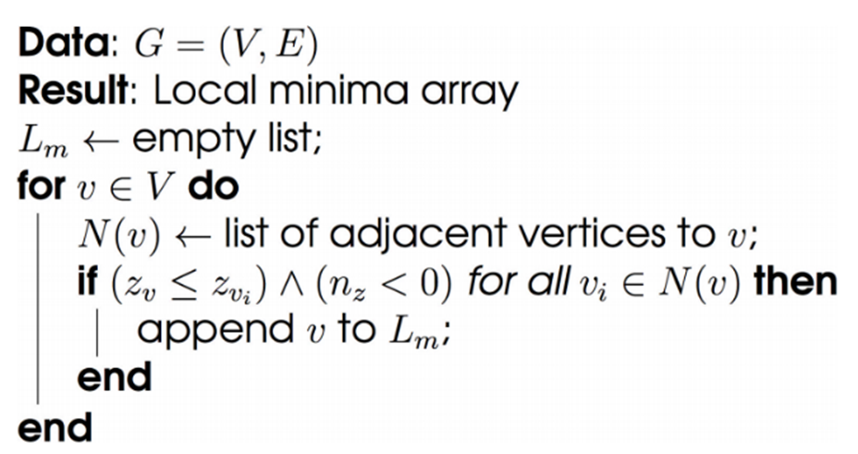
Lokálne minimá 3D modelu
Naprogramované podľa literatúry [1]
Nevýhody:
  Nie každé lokálne min musí byť kvapeľ
  Problém s normálami

Slide 8
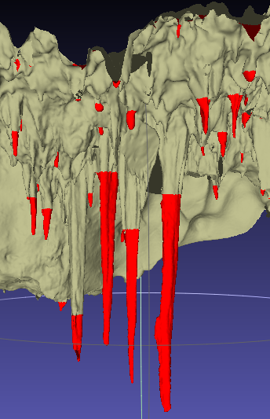
Vyrezanie kvapľa po jeho prvé rozvetvenie
Kvapeľ
  časť 3D modelu, ktorá začína v nejakom lokálnom minime
  končí vo výške, kde sa nájde na tomto kvapli prvé rozvetvenie
Nevýhoda: aj malé rozvetvenie spôsobí zastavenie algoritmu

Slide 9
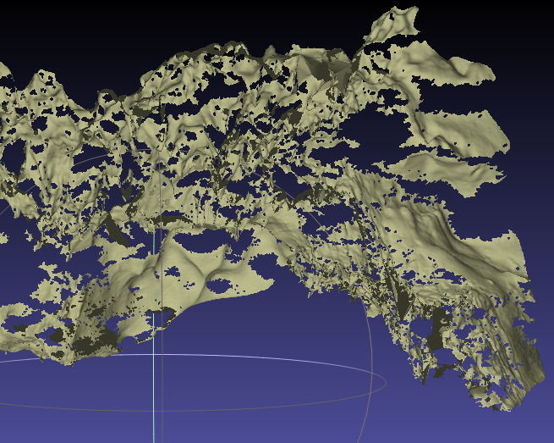
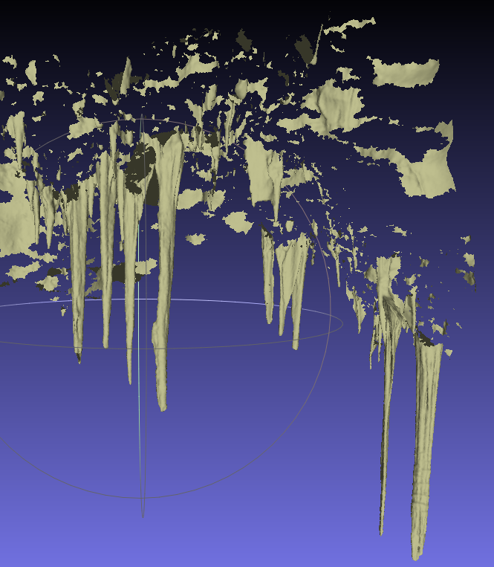
Oddelenie stropu od kvapľov
Strop
  Súvislá plocha stien
  Steny majú menší sklon než je zadané
  Obsahuje vrchol, ktorý považujeme za strop
Nevýhoda: v parametri treba zadať uhol a vrchol zo stropu
  Malý uhol – nemusí nájsť celý strop
  Veľký uhol – môžeme stratiť niektoré kvaple

Slide 10
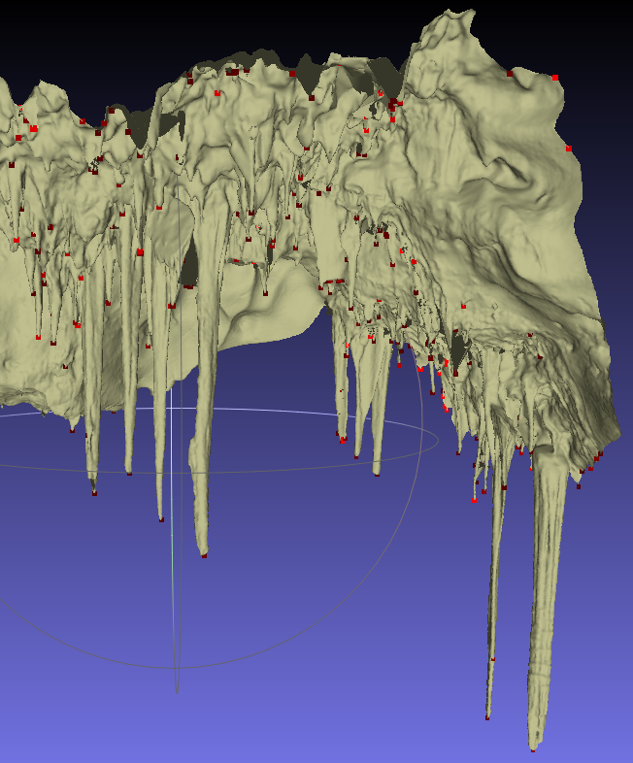
Lokálne minimá, ktoré nepatria stropu
Spojenie algoritmov lokálne minimá a oddelenie stropu
  Vrchol zo stropu nie je minimom kvapľa
Výhody: výrazné zmenšenie počtu nájdených lokálnych miním
Nevýhody: parametre algoritmu na oddelenie stropu

Slide 11
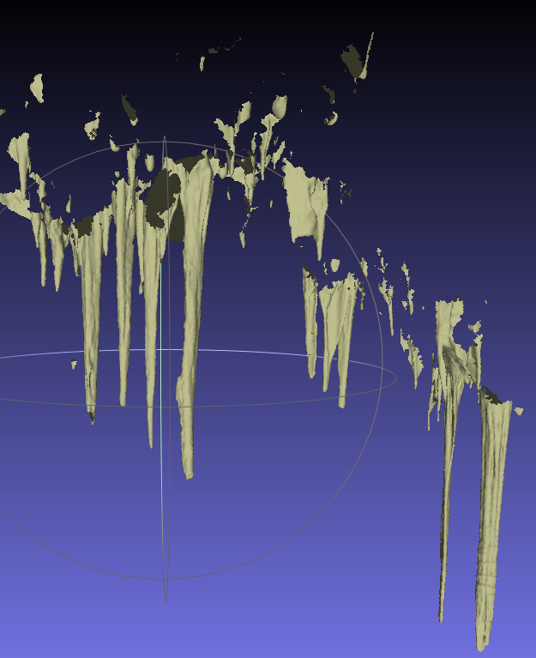
Finálne kvaple
Kvaple
  Začínajú v lokálnych minimách
  Len susedia s vyššou súradnicou Z
  Kvaple neobsahujú vrcholy stropu
Do jedného súboru alebo osobitne do súborov
Výhoda: odstráni nenájdené časti stropu
Nevýhoda: parametre algoritmu

Slide 12
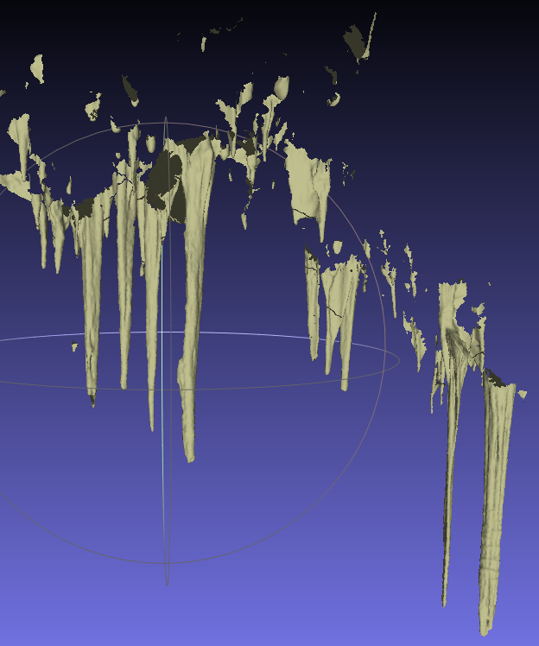
Objem kvapľov
Rozkúskovanie na časti bez rozvetvení
Vyrátanie objemu jedného kvapľa
  Elipsa zo súradníc vrcholov v úseku zadanej výšky
  Súčet objemov zrezaných kužeľov
    Cavalieriho princíp
Výhoda: približný objem kvapľov
Nevýhoda: rátanie elíps pre úseky nie je presné

Slide 13
Odporúčaná literatúra
[1] Silvestre I., Rodrigues J.I., Figueiredo M. and Veiga-Pires C., 2014. High-resolution digital 3D models of Algar do Penico Chamber: limitations, challenges, and potential. International Journal of Speleology, 44 (1), 25-35. Tampa, FL (USA) ISSN 0392-6672 http://dx.doi.org/10.5038/1827-806X.44.1.3
[2] Stéphane Jaillet, Benjamin Sadier, Souhail Hajri, Estelle Ployon, Jean-Jacques Delannoy:Une analyse 3D de l’endokarst : applications lasergrammétriques sur l’aven d’Orgnac (Ardèche, France)
https://geomorphologie.revues.org/9594#tocto2n9
[3] T. Rabbania , F. A. van den Heuvelb , G. Vosselmanc: SEGMENTATION OF POINT CLOUDS USING SMOOTHNESS CONSTRAINT http://www.isprs.org/proceedings/XXXVI/part5/paper/RABB_639.pdf

Slide 14
Ďakujem za pozornosť

